Slide 1
幼儿教育工作总结
汇报人

Slide 2

01
02
Contents
指导方针
情况分析
03
04
优点表现
劣势分析
05
06
对策与建议
工作协作与氛围

Slide 3
指导方针
01

Slide 4
教育理念
全面为孩子
坚持“一切为了孩子，全部为了宝宝”的教育思想，营造以儿童为中心的教学环境，不断满足幼儿发展的需求。
师幼互动的重要性
强化教师与幼儿之间的互动关系，通过积极交流提高幼儿主动参与的积极性，营造良好的学习氛围。
持续更新教育理念
紧跟时代步伐，结合《纲要》的精神，定期进行教育理念的研讨与更新，确保教育方法始终适应幼儿成长的需要。

Slide 5
教育教学计划
01
制定合理计划
根据各领域的目标及幼儿个人差异，制定切合实际的教育教学计划，确保计划落实到位，提高教育效果。
02
各领域目标
明确不同领域的教育目标，如语言、科学、生活能力等，以更为系统的视角进行全面教育。
03
协助幼儿进步
关注每位幼儿的个性发展与进步，通过调整教学步骤和内容，确保每位幼儿在各个层面上都能取得进步。

Slide 6
情况分析
02

Slide 7
幼儿进步情况
01
日常学习与生活
幼儿在日常学习与生活中表现出显著进步，特别是在自我服务能力方面，如简单的生活技能得到了有效提升。
02
生活能力培养
通过游戏和活动，幼儿在绑鞋带、整理床铺等生活技能上有了明显的提升，增强了自我服务能力。
03
班级发展特点
班级内部逐渐形成了促进相互协作的积极氛围，幼儿能够简单为他人提供帮助，增强了集体意识。

Slide 8
优缺点分析
01
性格与兴趣
02
参与体育活动
大部分幼儿性格活泼开朗，表现出良好的求知欲。他们乐于参加各种活动，特别是与同伴的交流十分积极。
幼儿热衷于体育活动，身体素质和协调性持续提升，为其全面发展打下了良好基础。
03
专注力与自我约束
04
家园表现差异
有部分幼儿在团体活动中容易分心，集中注意力的能力尚需加强，对自我行为的约束较弱。
有些幼儿在家表现开放，但在园中却不够主动，存在着不愿意与同伴主动交流的问题，需继续引导。

Slide 9
优点表现
03

Slide 10
积极参与
体育活动
大部分幼儿积极参与体育活动，展现出极大的兴趣，通过运动增强了身体的灵活性和协调性。
身体协调性
幼儿的身体协调能力显著提升，运动中展现出更多的自信，参与集体活动的意愿增强。

Slide 11
求知欲
口头表达积极性
在各种交流中，幼儿表现出乐于表达的积极性，能够清晰地分享自己的想法与感受。
科学活动兴趣
幼儿在科学活动中表现出浓厚的兴趣，积极提出问题和分享自己的观点，展示了良好的探索精神。

Slide 12
劣势分析
04

Slide 13
团体活动表现
01
专注力不足
观察到班级中部分幼儿在团体活动中专注力持续时间较短，需要教师进行针对性的引导与调适。
02
自我约束能力弱
幼儿自我约束能力不足，不能有效控制自己的行为，需在日常教学中多加关注与引导。

Slide 14
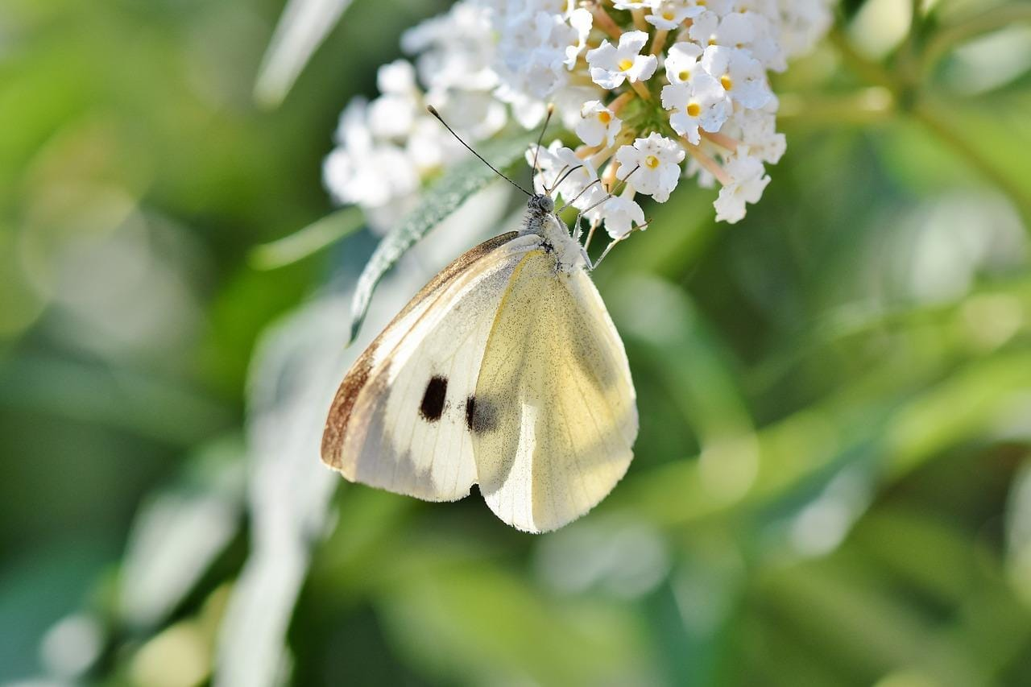
家园差异
气候特点
01
表达方式不足
02
树立交流意识
部分幼儿在园所表达不够主动，往往在集体活动中较为沉默，需努力帮助他们寻找合适的表达方式。
引导幼儿认识交流的重要性，通过多种互动形式鼓励他们积极表达自己的情感和想法。

Slide 15
对策与建议
05

Slide 16
个别差异教育
关注学习情况
教师需时刻关注每位幼儿的学习状态与心理变化，针对个别差异制订适宜的教育方案。
提升口头表达能力
在教学中增强“着重教学”的形式，通过各种口头交流活动提升幼儿的表达能力，自信开口。

Slide 17
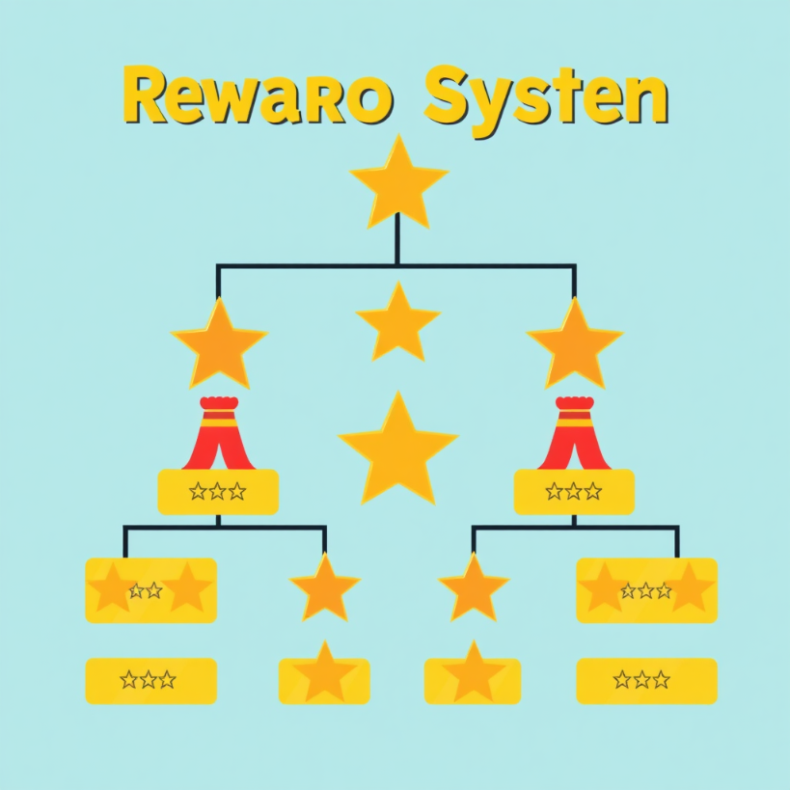
自觉性培养
老师的榜样作用
习惯养成奖励
教师应以身作则，潜移默化地影响幼儿的行为，营造遵守规则、自觉学习的良好氛围。
开设“三好学生”奖鼓励机制，及时给予表现优秀的幼儿积极反馈，以促进良好学习习惯的形成。

Slide 18
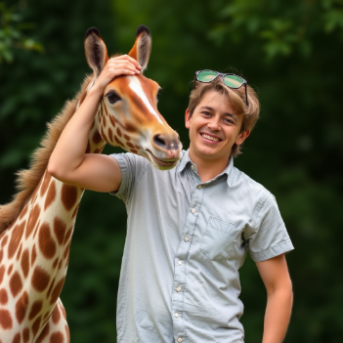
行为规范引导
行为观察与引导
树立良好行为榜样
教师需细致观察幼儿的行为习惯，在日常活动中适时引导他们改正不良行为，树立良好榜样。
鼓励幼儿学习身边优秀同伴的行为，激励他们自觉践行积极行为，形成良好的班级文化氛围。

Slide 19
工作协作与氛围
06

Slide 20
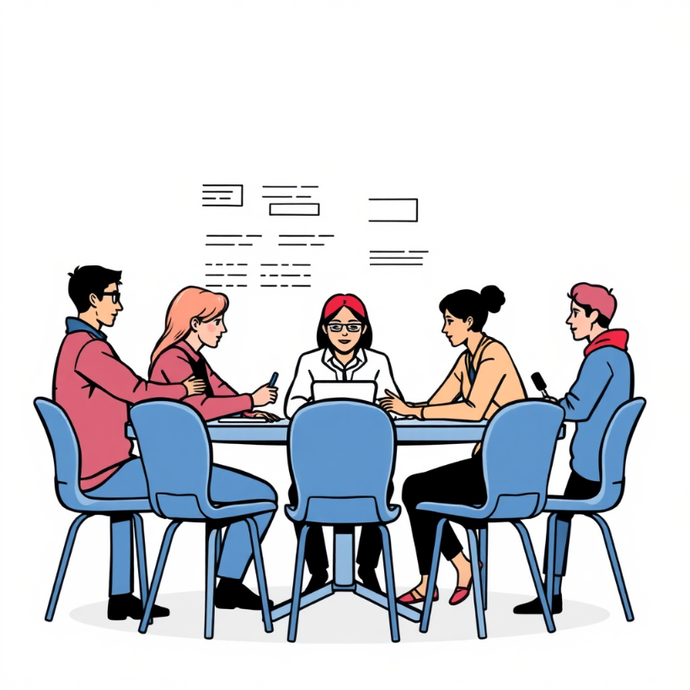
明确分工
职责概述
互相协作与支持
各教师明确自身职责，确保每位教师对于教育目标与班级工作的理解是一致的，方便协调配合。
教师之间应积极沟通与合作，互相支持以解决出现的问题，形成良好的团队合作效果。

Slide 21

和谐工作氛围
讨论与监管
及时解决问题
定期召开教学研讨会，针对班级情况进行深入讨论，发现问题并进行合理调整与改进。
对于工作中出现的问题，应及时沟通解决，保障良好的班级氛围，促进教师与幼儿的共同发展。

Slide 22
Thank you for
watching.
汇报人

